Slide 1
興仁國小 107年度暑期閱讀寫作班
教師：陳佳秀

Slide 2
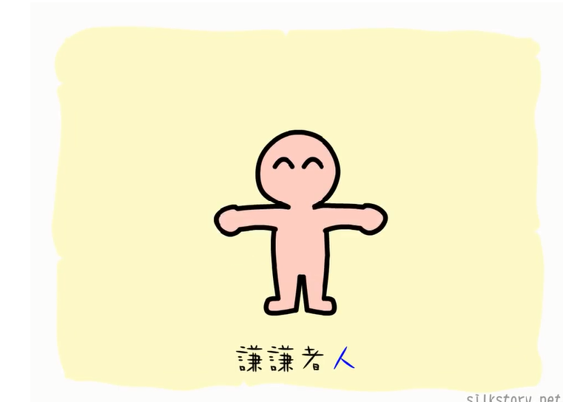
閱讀文字

Slide 3
文字的意涵與演變
家

Slide 4
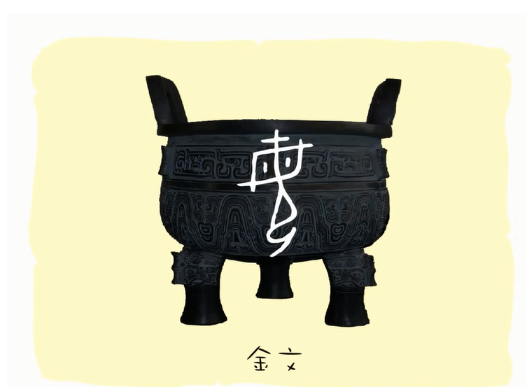
母：乳哺雛兒，阿母育我

Slide 5
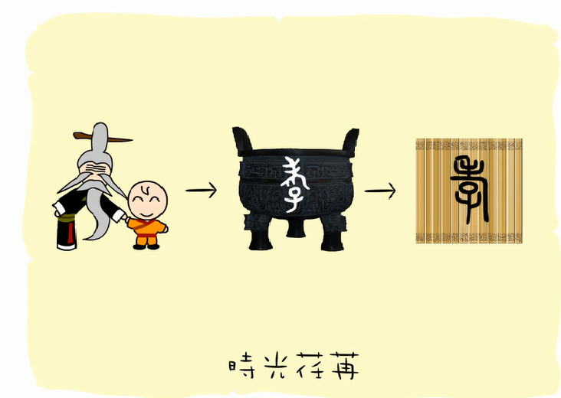
孝：赤子扶老，盡心侍奉

Slide 6
語文活動：形容詞大蒐集(小組合作)
遊戲規則：
每人一次機會，透過小精靈活動，說出並寫出適當的形容詞，反應當下心情。
目標30個

Slide 7
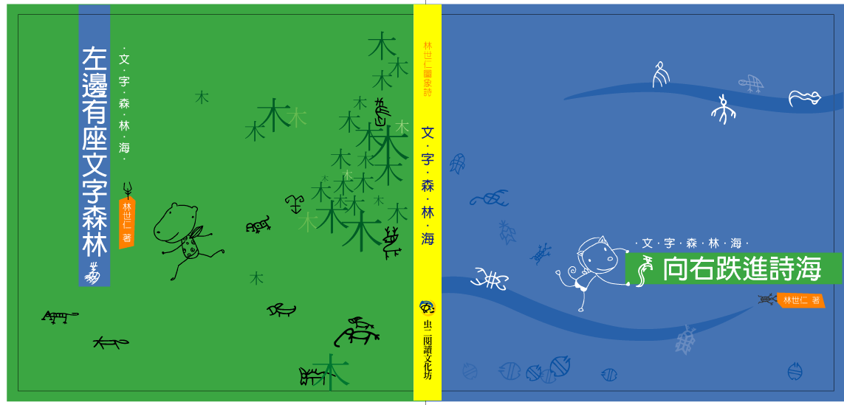
作品共賞~圖象詩《文字森林海》

Slide 8
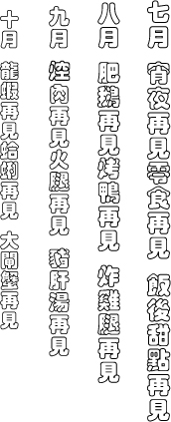
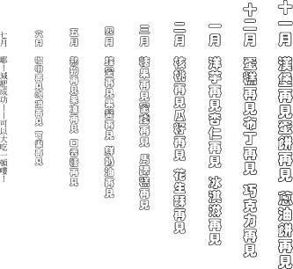
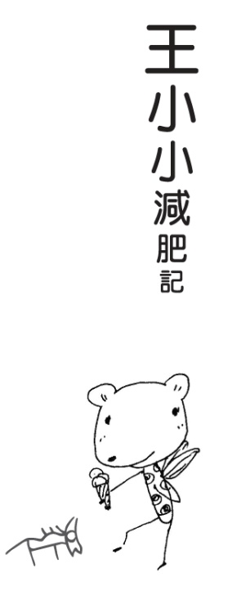
閱讀樂趣

Slide 11
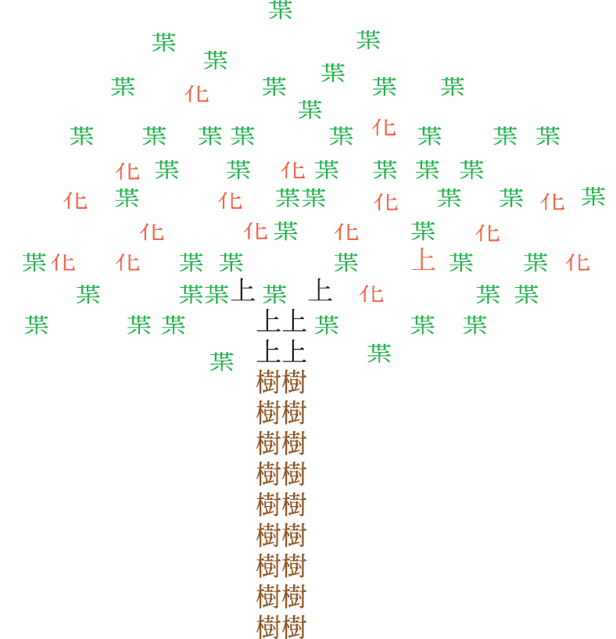
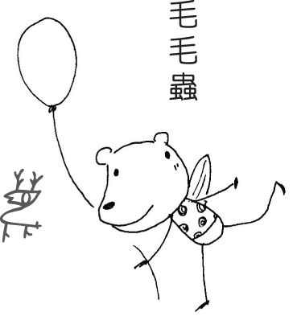
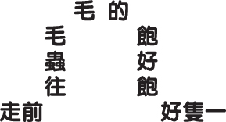
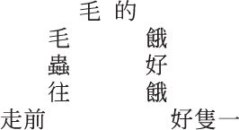

Slide 12
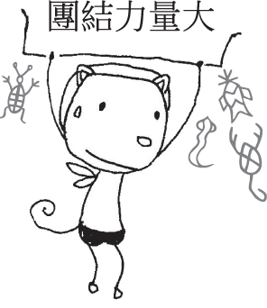
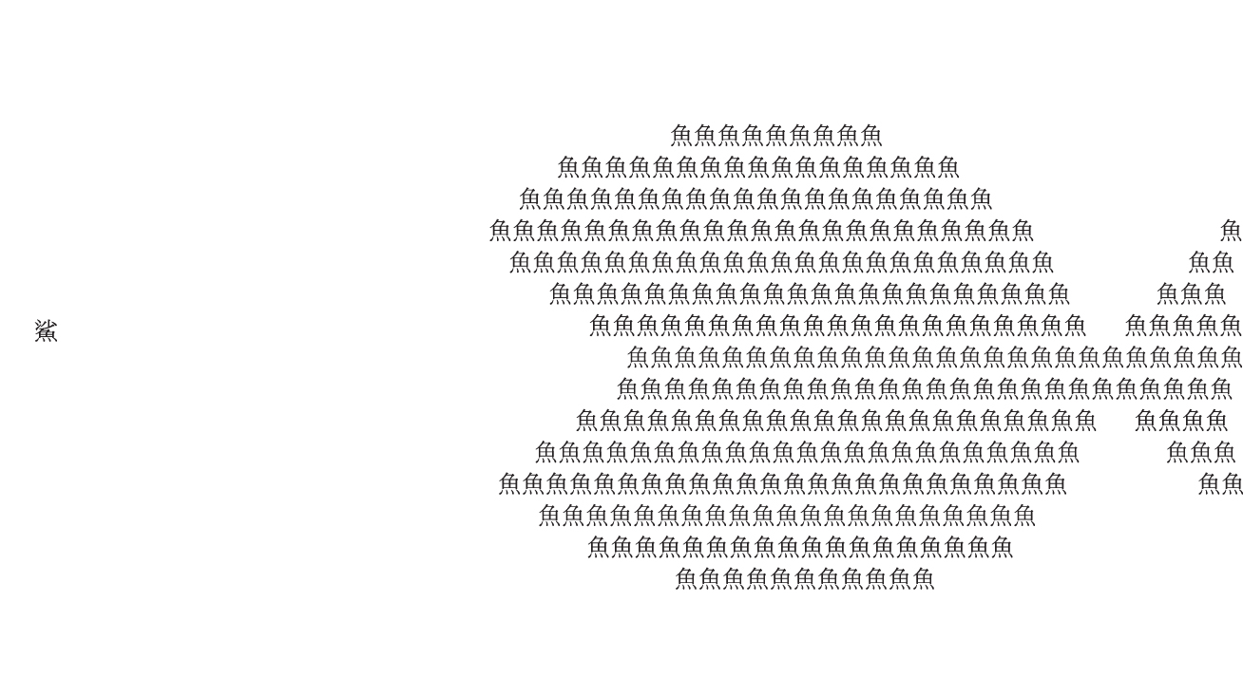

Slide 13
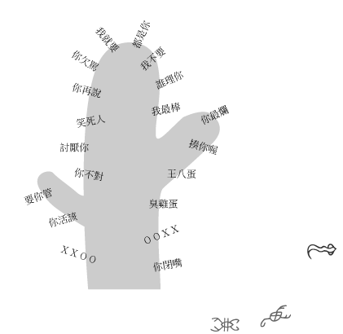
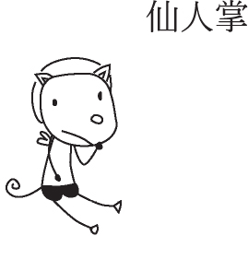

Slide 14
我的圖象詩創作
又稱圖畫詩，形式不拘
請透過文字與詞語進行創意發想，以圖案體現詩的意境
任何不可能都可以成為可能，開始吧！

Slide 15
圖象詩 成果分享

Slide 16
提升閱讀力
提升閱讀理解的策略應用與練習
範例：佳文共賞~〈最美味的泡麵〉
採用方法：預測‧聯想‧提問‧推理‧找出主旨與重點‧綜合‧檢視理解
文章會精采，轉折很重要

Slide 17
共讀《幸運的內德》(維京國際)

Slide 18
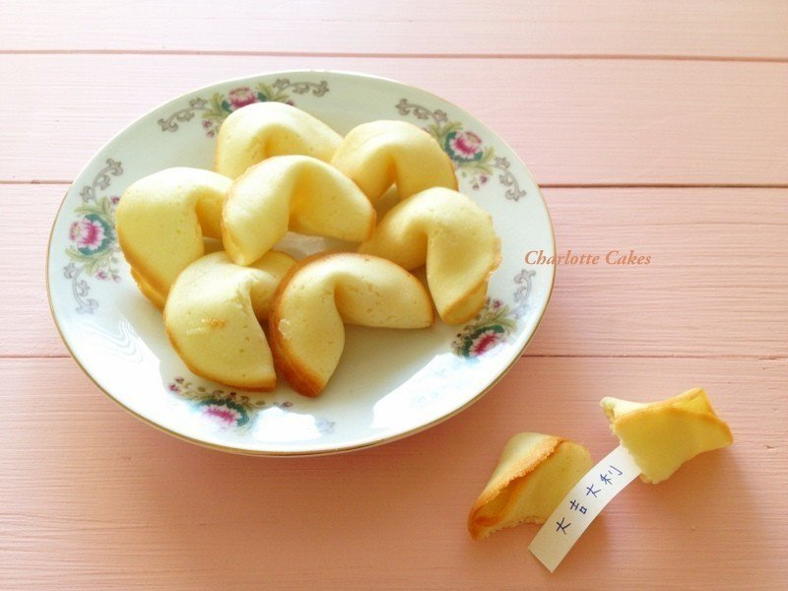
幸運餅乾製作
幸運籤內容：你真幸運！……....
(請自由發揮，將好運與祝福帶給對方)

Slide 19
階梯書製作~手工書教學
真幸運！真倒楣
練習快速轉折，高潮迭起
製作方法解說

Slide 20
階梯書 成果分享

Slide 21
結語
人生充滿轉折，未必都能一帆風順，但塞翁失馬，焉知非福呢？！願你永遠正向樂觀，去開創並迎接自己幸福美好的未來。
佳秀老師祝福你~
2.19暑期閱讀班

